Slide 1

Zeroconf 환경.
김동현

Slide 2
Post
내가 널 등록할 것이다. 목적: ForRegist
Device
Server
Post의 Body 부분에 어떤 목적으로 Post를 보내는지, 그리고 그 목적에 필요한 값들을 전달.
-> 목적은 알아볼 수 있도록 미리 정해둬야함.
목적:ForRegist
필요한 값: 서버임을 인증하기위한 Key 값.
Post의 Body에 담기는 값 -> ForRegist(Post의 목적) SejongTinyIoT(key 값)

Slide 3
Response
ForRegist Post에 대한 답을 줄게.
Device
Server
ForRegist에 해당하는 Response를 Device가 Server로 보냄.
필요한 값: AE를 생성을 위한 값.

Slide 4
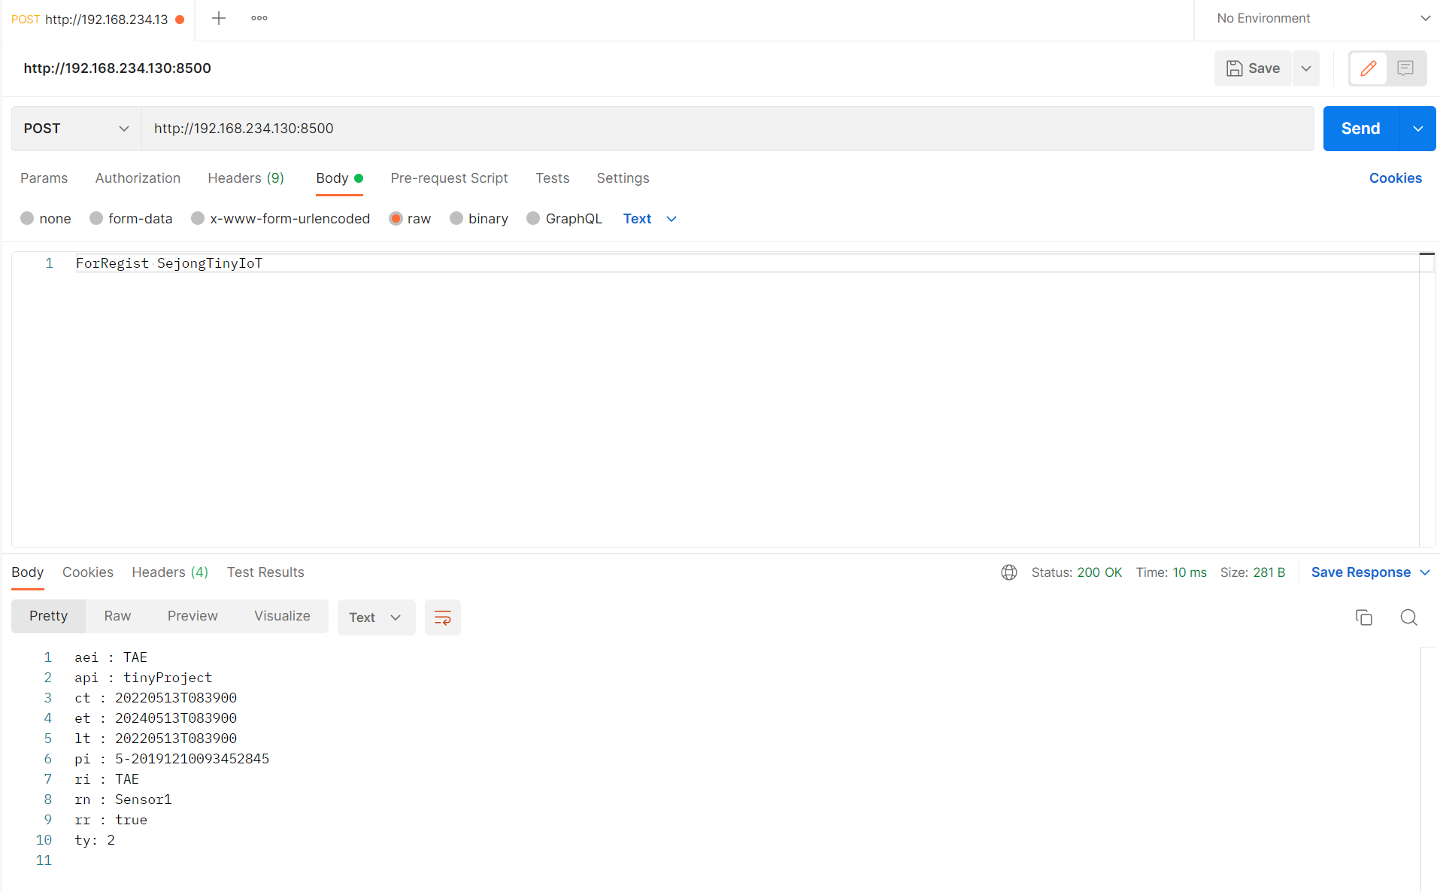

Slide 5
Post
등록을 했으니까 정보를 보내. 목적 : RegistSuccess
Device
Server
Device가 Server로 계속 정보를 보내기 위해 필요한 값들을 전달.
목적:RegistSuccess
필요한 값: (순서도 맞춰야 함.)
1. Key 값 2. Server의 URL 3. 등록 완료 메세지 4. Device의 이름
각 값은 공백으로 구분.

Slide 6
Response
RegistSuccess에 대한 답을 줄게.
Device
Server
RegistSuccess에 대한 응답에 들어갈 내용.
1. Server가 가지고 있어야 할 Device의 정보. Ex) 실내 온도계 -> 온도.
2.
3.

Slide 7


Slide 8

만약, Key값이 틀리다면?

Slide 9
Post
등록됐으니까 정보를 계속 보낼게.
Device
Server
보낼 정보는 Server가 계속 갱신 받아야 정보.
1. Server가 가지고 있어야 할 Device의 정보. Ex) 실내 온도계 -> 온도.
2.
3.

Slide 10
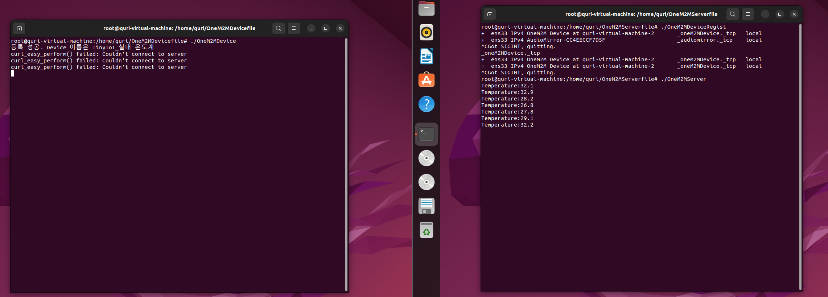
Server에서 원하는 Device를 고르고, 등록이 완료되면, Device에는 등록 성공이라는 메시지를 받고, 자기 자신 Device의 이름을 알게 됨. -> 따로 파일에 저장.
그 후, Server에 자신의 정보를 5초 마다 전송. -> Server가 정보를 갱신 가능.
Temperature:27.8 출력은 Device에서 받는 정보를 출력한 것. (Device는 rand 함수로 온도 조절)

Slide 11
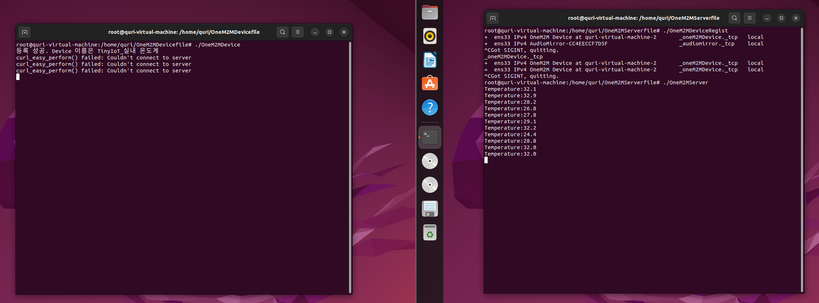

Slide 12
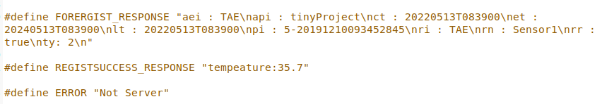
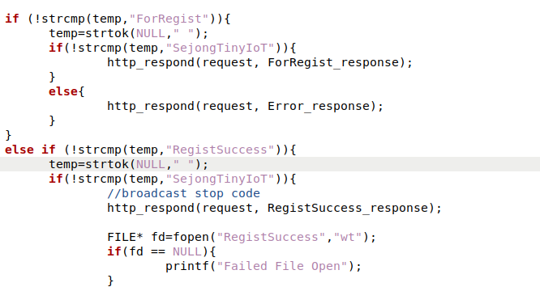
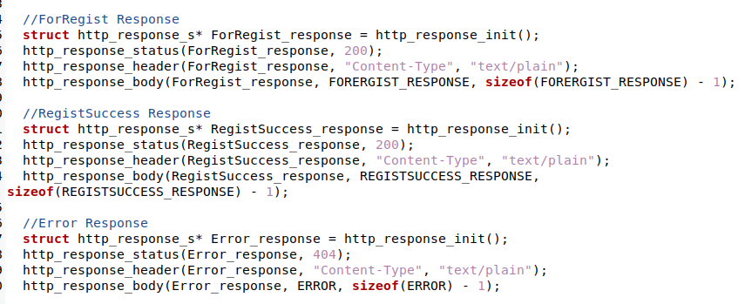
Device의 여러 Response
Device에서 목적을 처리하는 방법 -> if 문 사용

Slide 13
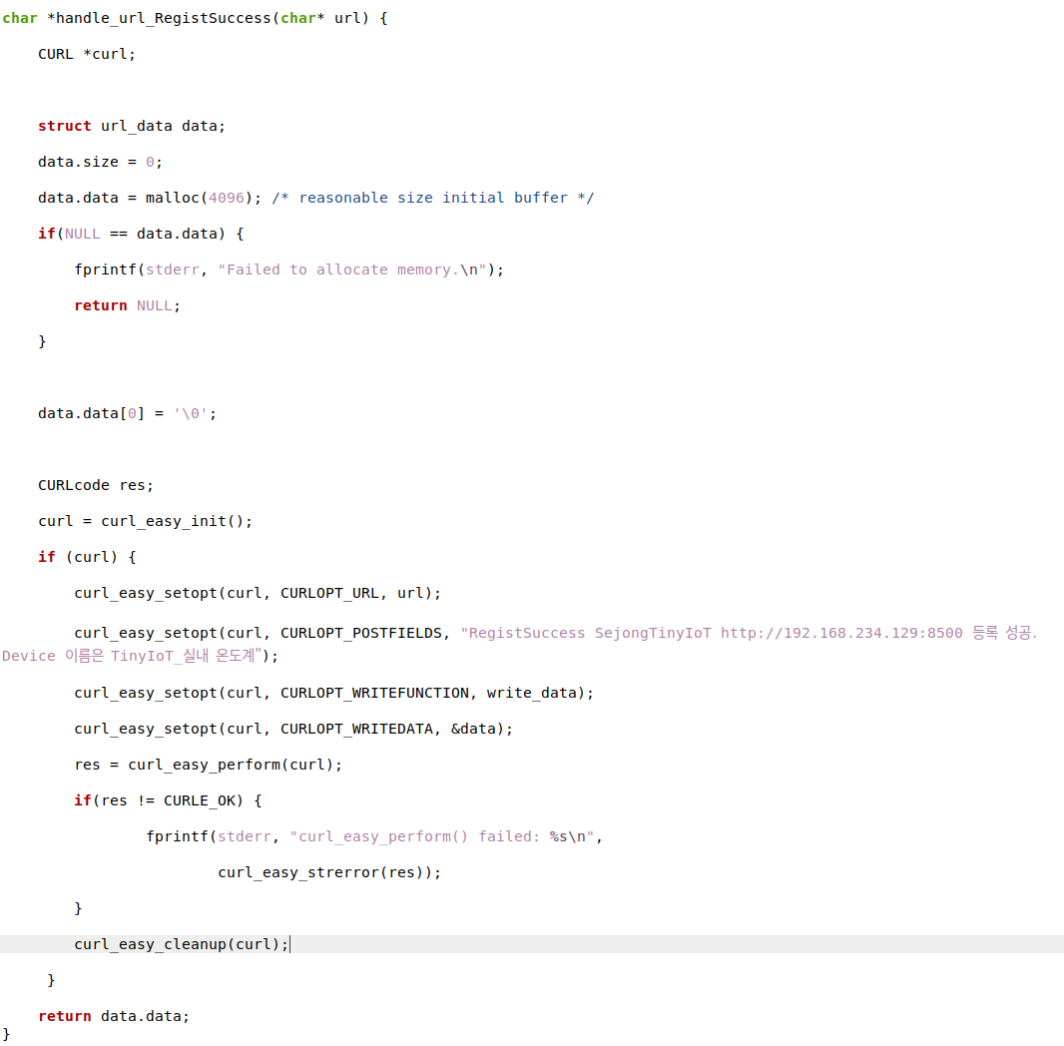
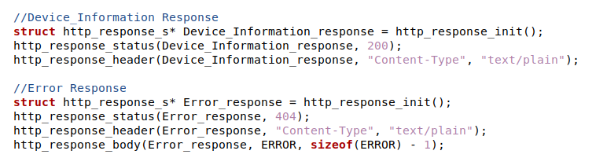
Server의 DeviceRegist 파일.
-> Device 등록에 필요한 절차.
RegistSuccess 관련 Post를 보내는 함수.
Server의 Server 파일.
->Device의 정보를 계속 받기 위함.
Server에서 Device의 Post 요청에 대한 응답.

Slide 14
다음 작업.
인터페이스 고치기. -> Avahi 오픈소스를 뜯어야 해서 시간이 좀 걸립니다. (기본 출력이라 숨겨져 있는 듯…)
Device 등록 후, Device 광고 중지. -> 등록 완료 메시지를 받으면 Avahi 오픈 소스 파일의 어떤 부분을 고쳐야함. 구현 필요. (어딘지는 알고 있음)
위의 실행에서는 DeviceRegist 파일의 실행이 끝나고, Server 파일을 실행함.
즉, 여러 Device가 있을 때는 문제 발생 가능. -> Server를 항상 돌리면서 등록할 때만 DeviceRegist를 실 행하도록 구현 해야함.
여러 Device 환경에서 돌아가는지 확인해보고 위의 문제처럼 여러 Device를 돌릴 때 발생하는 문제점을 해결.
등록 취소 옵션과 같은 추가적인 기능 구현. -> 필요한 기능 논의 필요.
Key를 이용한 서버 인증 -> 더 암호학적인 접근이 필요한지. -> 논의 필요.

